Slide 1
Programowanie Sieciowe 2
Wstęp do programowania sieciowego
(TCP)

Slide 2
Przydatne komendy
gcc -Wall plik.c -o plik.out //kompilacja pliku
./plik.out //wykonanie
ifconfig //ustawienia sieciowe komputera

Slide 3
TCP
Strumieniowy
Gwarancja dostarczenia
Porządek FIFO
Kontrola przepływu

Slide 4
Funkcje wywoływane przez serwer TCP
Socket()
Bind()
Listen()
Accept()
read() / write()
Close()

Slide 5
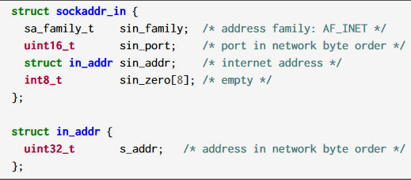
Sockaddr_in
Struktura sockaddr_in opisuje adresy internetowe protokołu ipv4.

Slide 6
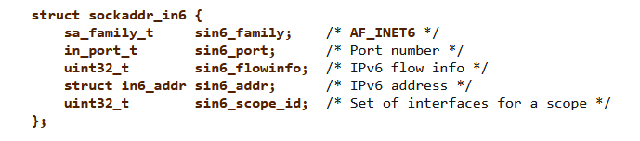

Sockaddr_in6
Struktura sockaddr_in6 opisuje adresy internetowe protokołu ipv6.

Slide 7
socket()
Tworzy gniazdo dla komunikacji I zwraca deskryptor utworzonego gniazda
int socket(int domain, int type, int protocol);
domain e.g. AF_INET, AF_INET6, AF_UNIX
type e.g. SOCK_STREAM, SOCK_DGRAM
protocol e.g. 0 //wybierany automatycznie
Zwraca: deskryptor utworzonego gniazda lub -1 (błąd, ustawia errno)

Slide 8
bind()
Przypisuje adres określony przez addr do gniazda, do którego odwołuje się deskryptor pliku sockfd
int bind(int sockfd, const struct sockaddr *addr, socklen_t addrlen);
sockfd - deskryptor gniazda
addr - adres, który zostanie przypisany gniazdu
addrlen - rozmiar struktury przekazanej jako addr
Zwraca: 0 (ok) lub -1 (błąd, ustawia errno).

Slide 9
bind()
W systemach gnu/Linux uruchamianie procesów serwerów na portach do numeru 1024 możliwe jest tylko przez administratora systemu (root).
Nadając adres trzeba wskazać dowlony adres skonfigurowany w lokalnym systemie operacyjnym.
Można też użyć stałej INADDR_ANY (wartość 0.0.0.0), spowoduje to że serwer będzie przyjmował wszystkie dostępne adersy skonifgurowane w systemie operacyjnym.
- sa.sin_addr.s_addr = htonl(INADDR_ANY);

Slide 10
listen()
Oznacza gniazdo jako gniazdo pasywne, czyli jako gniazdo, które będzie używane do akceptowania przychodzących żądań.
int listen(int sockfd, int backlog);
sockfd - deskryptor gniazda
backlog - rozmiar kolejki, w której buforowane są żądania połączeń. Jeżeli żądanie
pojawi się gdy kolejka jest pełna, nie dotrze do aplikacji. Ten parametr jest jedynie
wskazówką (ang. hint), implementacja może ją zignorować.
Zwraca: 0 (ok) lub -1 (błąd, ustawia errno)

Slide 11
accept()
wyodrębnia pierwsze żądanie połączenia z kolejki oczekujących połączeń dla gniazda nasłuchującego, tworzy nowe połączone gniazdo i zwraca nowy plik deskryptora odnoszący się do tego gniazda.
int accept(int sockfd, struct sockaddr *addr, socklen_t *addrlen);
sockfd - deskryptor gniazda serwera
addr - struktura, w której zostaną umieszczone dane klienta
addrlen - rozmiar struktury przekazanej jako addr
Zwraca: deskryptor połączonego klienta lub -1 (błąd, ustawia errno).

Slide 12
read()
ssize_t read(int fd, void *buf, size_t count);
fd - deskryptor gniazda, które będzie oczekiwało na dane
buf - bufor, do którego zostaną przekazane odebrane dane
count - maksymalna ilość danych, która będzie przekazana do bufora
Zwraca: liczbę odebranych bajtów lub -1 (błąd, ustawia errno) lub 0 (gniazdo zamknięte).

Slide 13
write()
ssize_t write(int fd, const void *buf, size_t count);
fd - deskryptor gniazda, które będzie wysyłało na dane
buf - bufor, z którego zostaną odczytane dane do wysłania
count - maksymalna ilość danych, która będzie odczytana z bufora
Zwraca: liczbę wysłanych bajtów lub -1 (błąd, ustawia errno).

Slide 14
close()
int close(int fd);
fd - deskryptor gniazda, które zostanie zamknięte
Zwraca: 0 (ok) lub -1 (błąd, ustawia errno).

Slide 15
Zadanie 1
Pobrać plik szablonu serwera ze strony
https://www.cs.put.poznan.pl/agodzinski/sk2information.html
Uzupełnić je tak aby możliwy było przesłanie wiadomości z serwera na klienta.

Slide 16
Zadanie 2
Przekształcić serwer w taki sposób aby zawsze odpisywał wiadomość jaką dostał (echo).
Klient pobiera treść wiadomości z konsoli (np.. scanf,fgets) i ją wysyła
Serwer powinien odbierać i odpisywać w pętli.

Slide 17
Zadanie 3
Stwórz serwer który będzie komunikował się z klientem.
Zmodyfikuj klienta w taki sposób aby czekał na wiadomość, a następnie czytał wiadomość z konsoli i wysyłał wiadomość do serwera (w pętli)
Serwer po akceptacji połączenia przeczyta wiadomość z konsoli wyśle ją i następnie czeka na wiadomość od klienta
Klient i serwer mają komunikować się w pętli.
Dodać słowo kluczowe które zakończy połączenie i pętle
Po zakończeniu pętli i klient i serwer mają zakończyć działanie

Slide 18
Zadanie 3 c.d.
Użyj funkcji scanf i fgets czy są różnice ?
Wyślij 3 wiadomości z rzędu jako klient, a następnie odpowiedz, co się wydarzyło ?
Podłącz się klientem do serwera osoby obok

